Slide 1
Planes de ejecución

Slide 2
¿Qué es?
Resultado de un calculo basado en estadística para devolver de manera eficiente una consulta T-SQL
Muestra como SQL server puede ejecutar y ejecutó una consulta
Primer nivel de resolución de problemas para consultas con rendimiento bajo
Maximum 5 bullets. If you need more, create a new slide.

Slide 3
Importancia
Esencial para que una consulta se desempeñe adecuadamente
El procesador de consultas hace lo que el plan de ejecución le indica
Elegirá el mejor plan, basado en el menor costo posible
El procesador puede establecer que el plan sea trivial o no- trivial. Depende de si la consulta es elaborada o no
Maximum 5 bullets. If you need more, create a new slide.

Slide 4
Consideraciones para mejor desempeño
Se prueba contra un conjunto de datos similar.
El plan de ejecución mostrará formas para optimizar una consulta, normalmente con la creación de un índice.
Analizar los estimados frente a los valores actuales. Si hay mucha diferencia, actualizar las estadísticas.
En escenarios tipo “Troubleshooting” analizar, de acuerdo con el plan, si es posible re-escribir la consulta
Maximum 5 bullets. If you need more, create a new slide.

Slide 5
Leer plan de ejecución
El plan de ejecución de consultas gráfico tiene la forma de un árbol
Cada consulta en un lote
Cada ícono presenta un operador
Los íconos son leídos de derecha a izquierda, de arriba abajo
Maximum 5 bullets. If you need more, create a new slide.

Slide 6
Leer plan de ejecución
El árbol muestra nodos a nivel de padres e hijos
Cada nodo hijo está conectado a un nodo padre por flechas
El costo de cada consulta está presentado como un porcentaje del costo total del lote
Maximum 5 bullets. If you need more, create a new slide.

Slide 7
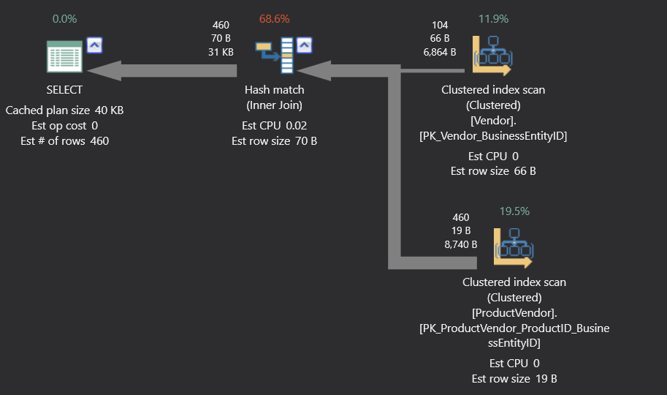
Plan de ejecución de consultas gráfico
To change the image, right-click on the picture and select ”change picture”.
The new picture will keep the animation step.

Slide 8
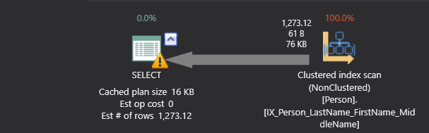
Cualquier tipo de advertencia, será indicada por un triángulo amarillo en el ícono
To change the image, right-click on the picture and select ”change picture”.
The new picture will keep the animation step.

Slide 9
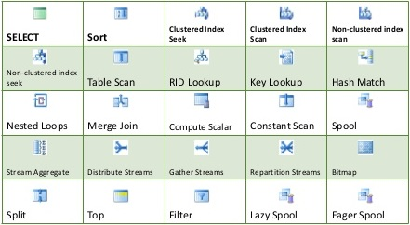
Iconos en planes de ejecución
Existen más de 50 íconos de planes de ejecución gráficos usados en planes de ejecución de consultas. Los más comúnmente usados son:

Slide 10
Procesamiento lógico
FROM
WHERE
GROUP BY
HAVING
Maximum of 5 bullet points.
If you need more add a new slide and start from the next number in the list.

Slide 11
Procesamiento lógico
SELECT
Evaluar expresiones
Eliminar duplicados
ORDER BY
OFFSET-FETCH/TOP
Maximum of 5 bullet points.
If you need more add a new slide and start from the next number in the list.

Slide 12
Ejecución del modo de fila
Los datos se almacenan en formato de fila
Procesamiento de consultas que se usa con tablas RDMBS
De cada fila leída recupera las columnas necesarias para el conjunto de resultados
Es muy eficaz para escenarios OLTP, pero puede serlo menos cuando se analizan grandes cantidades de datos
Maximum 5 bullets. If you need more, create a new slide.

Slide 13
Ejecución del modo por lotes
Consultas procesan varias filas a la vez
Cada columna dentro de un lote se almacena como un vector en un área de memoria independiente
Funciona en los datos comprimidos siempre que sea posible y elimina el operador de intercambio que usa el procesamiento del modo de fila. Obteniendo un mayor paralelismo y rendimiento.
Maximum 5 bullets. If you need more, create a new slide.

Slide 14
Ejecución del modo por lotes
Lee las columnas necesarias para el conjunto de resultados tal y como se indica en una instrucción SELECT, un predicado JOIN o un predicado de filtro
Es muy eficaz en escenarios de almacenamiento de datos, donde se leen y se agregan grandes cantidades de datos.
Maximum 5 bullets. If you need more, create a new slide.

Slide 15
Optimización de las instrucciones SELECT
Debe analizar la instrucción para determinar la manera más eficaz de extraer los datos solicitados
El optimizador de consultas recibe la consulta, el esquema y las estadísticas y entrega como salida un plan de ejecución
Utiliza algoritmos complejos para encontrar un plan de ejecución que tenga un costo razonablemente cercano al mínimo posible.
Maximum 5 bullets. If you need more, create a new slide.

Slide 16
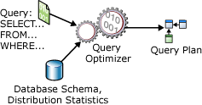
Optimizador de consultas
To change the image, right-click on the picture and select ”change picture”.
The new picture will keep the animation step.

Slide 17
Optimización de las instrucciones SELECT
Debe analizar la instrucción para determinar la manera más eficaz de extraer los datos solicitados
El optimizador de consultas recibe la consulta, el esquema y las estadísticas y entrega como salida un plan de ejecución
Utiliza algoritmos complejos para encontrar un plan de ejecución que tenga un costo razonablemente cercano al mínimo posible.
Maximum 5 bullets. If you need more, create a new slide.

